Slide 1
Оптимизировать площадь заполнения большой комнаты несколькими меньшего размера
Алексей Воеводкин

Slide 2
План
Формулировка задачи
Входные данные
Подход к решению
Математическая формулировка
Решение на ILOG
Заключение

Slide 3
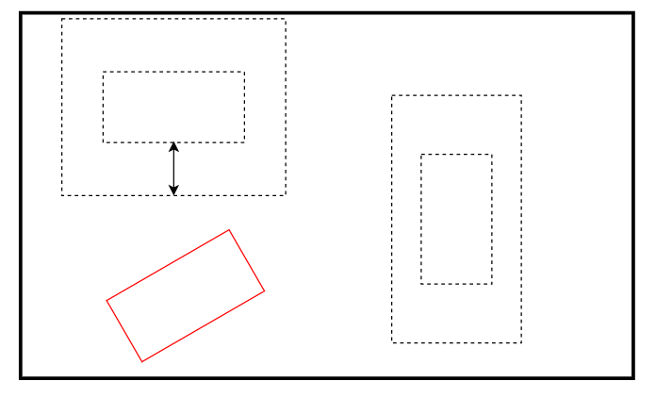
Формулировка задачи
Есть большая прямоугольная комната заданного размера
Есть N меньших комнат, чьи размеры лежат в заданных диапазонах
Большую комнату требуется заполнить меньшими комнатами так, чтобы их площадь была максимальна
Комнаты прямоугольные, не пересекаются, «параллельны»

Slide 4
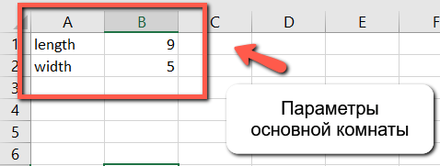
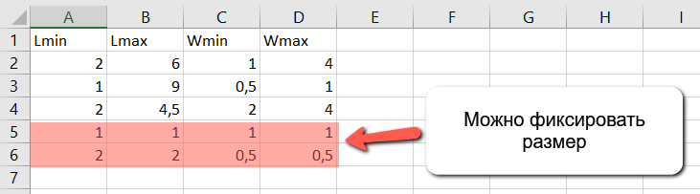
Входные данные
2 эксель файла

Slide 5
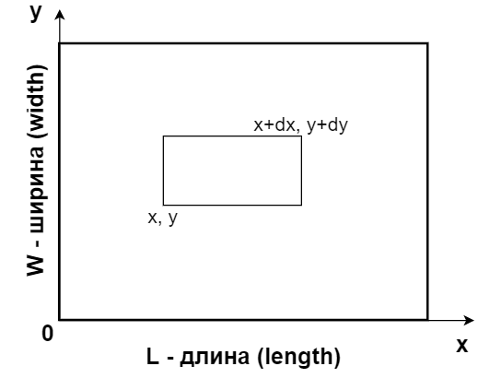
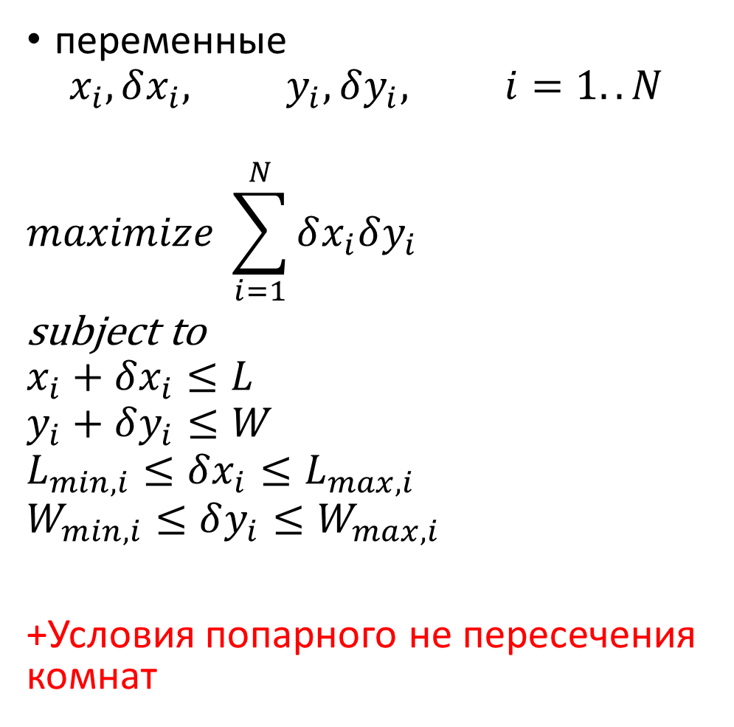
Подход к решению
переменные
$$x_{i}, δx_{i}, y_{i}, δy_{i}, i=1..N$$
$$maximize \sum_{i=1}^{N}{δx_{i}δy_{i}}$$
subject to
$$x_{i}+δx_{i}≤L$$
$$y_{i}+δy_{i}≤W$$
$$L_{min, i}≤δx_{i}≤L_{max,i}$$
$$W_{min, i}≤δy_{i}≤W_{max,i}$$
+Условия попарного не пересечения комнат

Slide 6
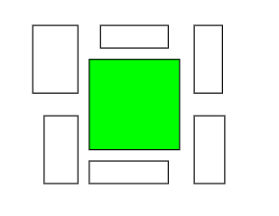
Условия попарного не пересечения комнат
Зеленая комната не должна пересекаться с комнатами слева, справа, снизу, сверху
Как сформулировать условия???

Slide 7
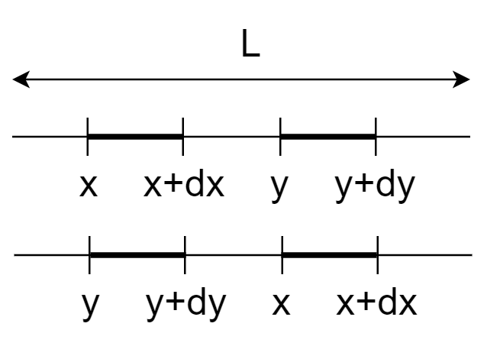
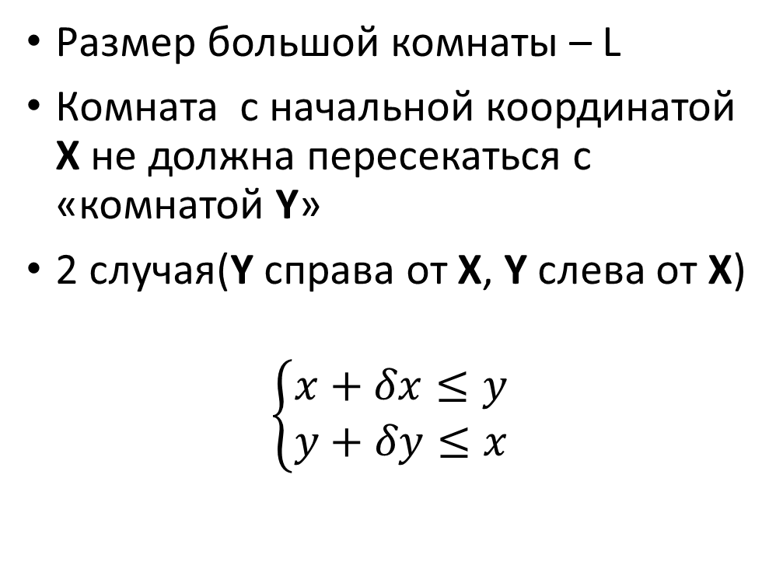
От простого к сложному – 1D задача
Размер большой комнаты – L
Комната с начальной координатой X не должна пересекаться с «комнатой Y»
2 случая(Y справа от X, Y слева от X)
$$\left\{\begin{aligned}x+δx≤y \\ y+δy≤x\end{aligned}\right.$$

Slide 8
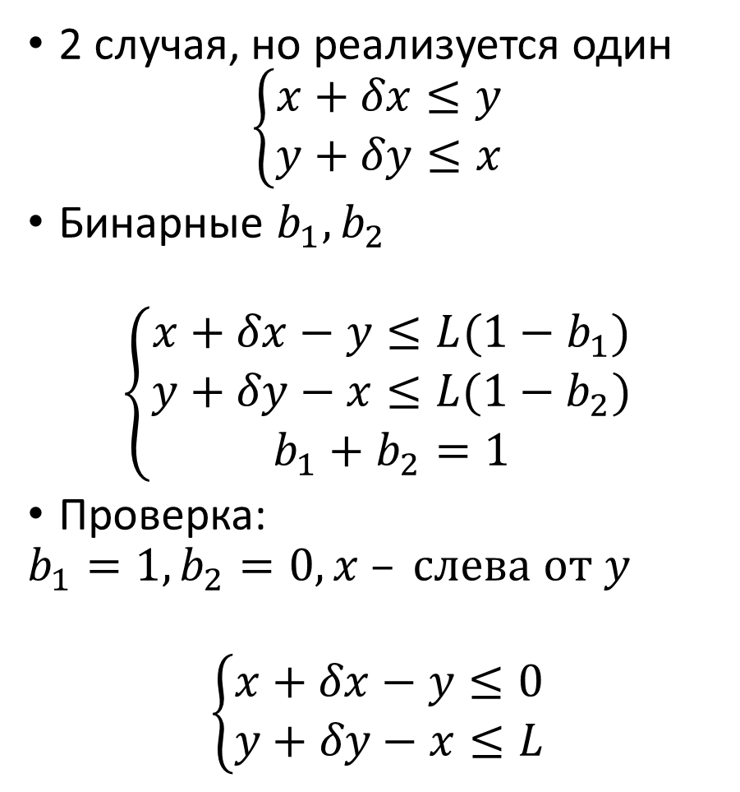
1D задача - линейное программирование
2 случая, но реализуется один
$$\left\{\begin{aligned}x+δx≤y \\ y+δy≤x\end{aligned}\right.$$
Бинарные $b_{1}, b_{2}$
$$\left\{\begin{aligned}x+δx−y≤L(1−b_{1}) \\ y+δy−x≤L(1−b_{2}) \\ b_{1}+b_{2}=1\end{aligned}\right.$$
Проверка:
$$b_{1}=1, b_{2}=0, x – слева от y$$
$$\left\{\begin{aligned}x+δx−y≤0 \\ y+δy−x≤L\end{aligned}\right.$$

Slide 9
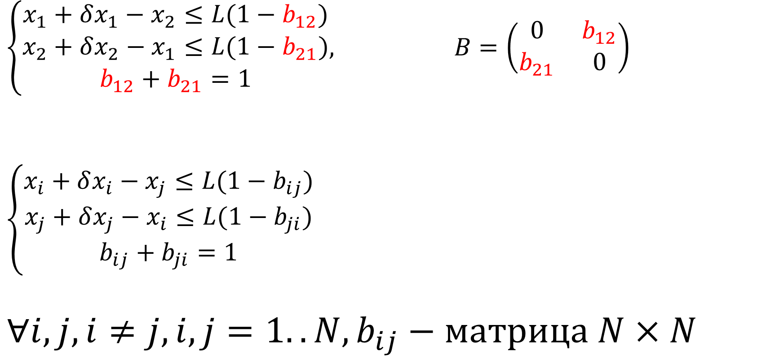
1D – переход для N комнат
$$\left\{\begin{aligned}x_{1}+δx_{1}−x_{2}≤L(1−b_{12}) \\ x_{2}+δx_{2}−x_{1}≤L(1−b_{21}) \\ b_{12}+b_{21}=1\end{aligned},\right. B=\left(\begin{matrix}0 & b_{12} \\ b_{21} & 0\end{matrix}\right)$$
$$\left\{\begin{aligned}x_{i}+δx_{i}−x_{j}≤L(1−b_{ij}) \\ x_{j}+δx_{j}−x_{i}≤L(1−b_{ji}) \\ b_{ij}+b_{ji}=1\end{aligned}\right.$$
$$∀i, j, i≠j, i,j=1..N, b_{ij}−матрица N×N$$

Slide 10
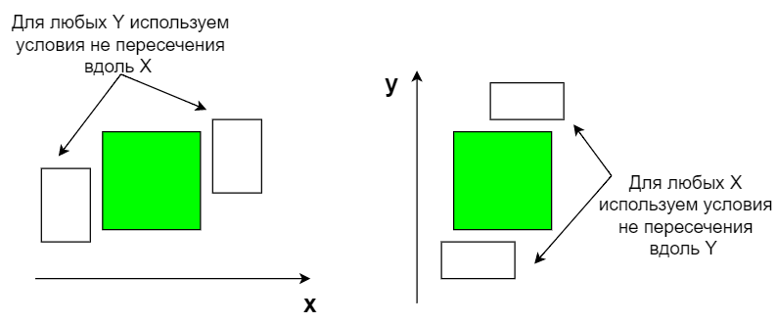

2D – оказывается просто
для любых двух комнат есть 4 случая взаимного расположения одной относительно другой: слева – справа, сверху – снизу
реализуется только один из четырех случаев
4 бинарных переменных - $bx_{12},bx_{21}, by_{12}, by_{21}$

Slide 11
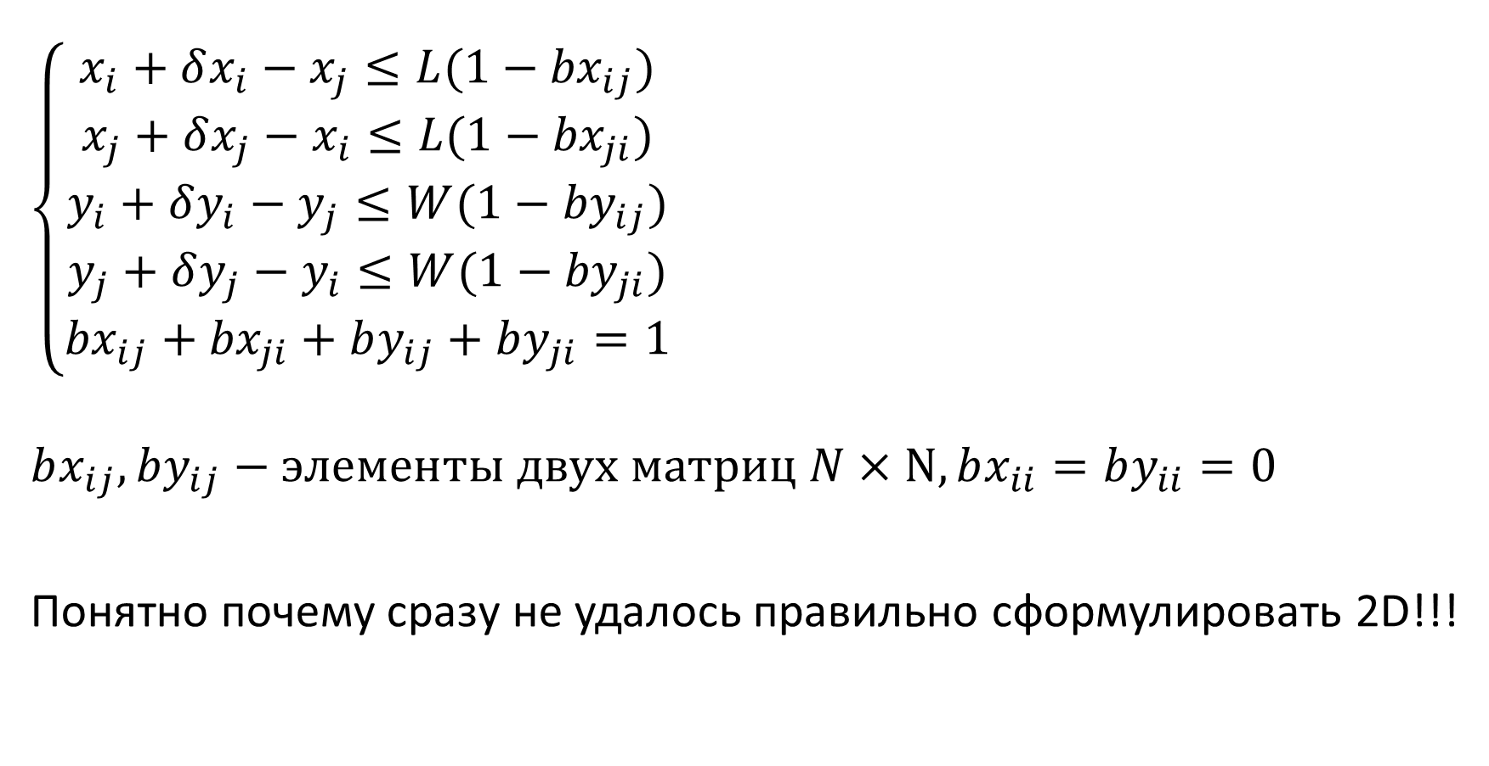
Условие не пересечения любых двух комнат
$$\left\{\begin{aligned}x_{i}+δx_{i}−x_{j}≤L(1−{bx}_{ij}) \\ x_{j}+δx_{j}−x_{i}≤L(1−{bx}_{ji}) \\ y_{i}+δy_{i}−y_{j}≤W(1−{by}_{ij}) \\ y_{j}+δy_{j}−y_{i}≤W(1−{by}_{ji}) \\ {bx}_{ij}+{bx}_{ji}+by_{ij}+by_{ji}=1\end{aligned}\right.$$
$$bx_{ij}, by_{ij}−элементы двух матриц N×N, bx_{ii}=by_{ii}=0$$
Понятно почему сразу не удалось правильно сформулировать 2D!!!

Slide 12
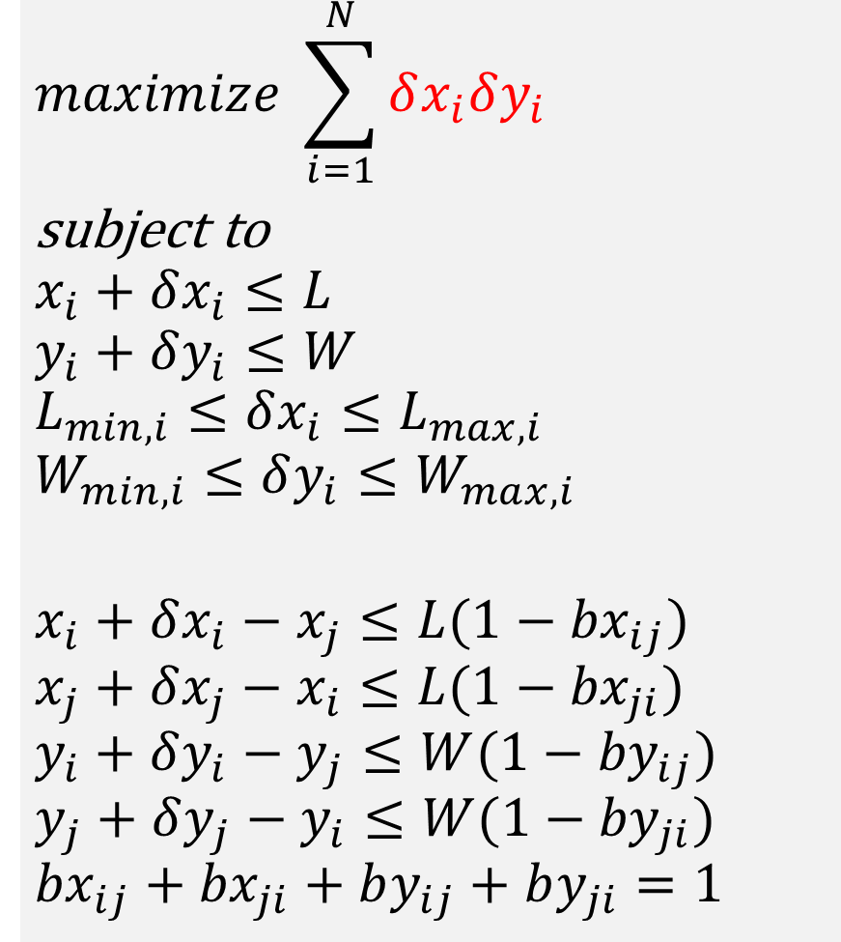
Математическая формулировка
$$maximize \sum_{i=1}^{N}{δx_{i}δy_{i}}$$
subject to
$$x_{i}+δx_{i}≤L$$
$$y_{i}+δy_{i}≤W$$
$$L_{min, i}≤δx_{i}≤L_{max,i}$$
$$W_{min, i}≤δy_{i}≤W_{max,i}$$
$$x_{i}+δx_{i}−x_{j}≤L(1−{bx}_{ij})$$
$$x_{j}+δx_{j}−x_{i}≤L(1−{bx}_{ji})$$
$$y_{i}+δy_{i}−y_{j}≤W(1−{by}_{ij})$$
$$y_{j}+δy_{j}−y_{i}≤W(1−{by}_{ji})$$
$${bx}_{ij}+{bx}_{ji}+by_{ij}+by_{ji}=1$$
MIQP – mixed integer quadratic programming
ILOG – такие решает
Переменных не много
для N = 5:
(X) 10 + (Y) 10 + (BX) +25 + (BY)+25
Можно использовать бесплатную версию

Slide 13
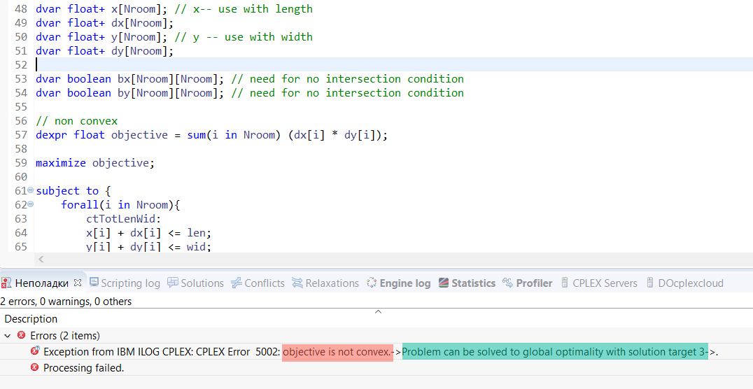
Облом (небольшой)

Slide 14
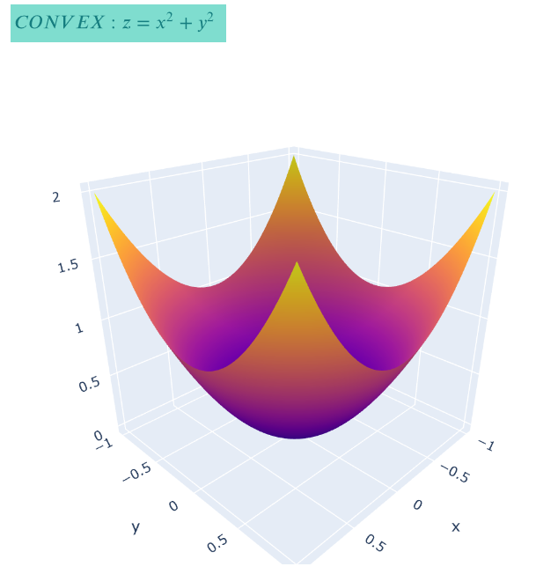
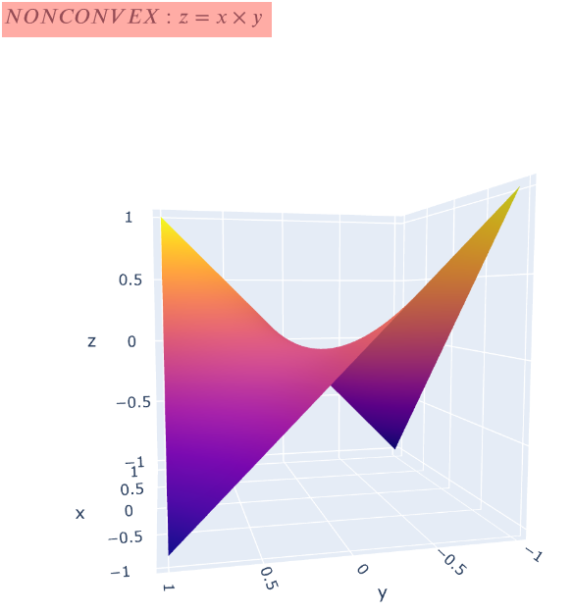
ILOG: целевая не выпуклая (nonconvex)!
Есть хорошо развитая теория оптимизации выпуклых (convex) функций.

Slide 15

Подсказка: Problem can be solved to global optimality with solution target 3

Slide 16
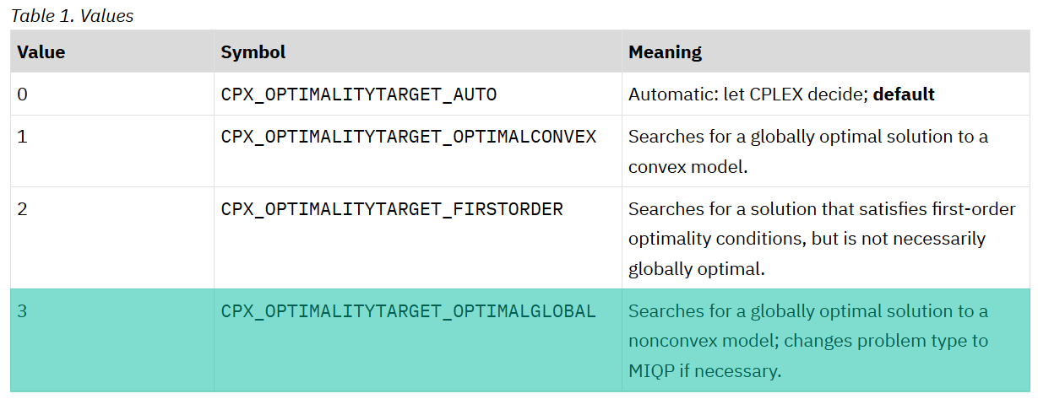
Значения параметра cplex.optimalitytarget

Slide 17
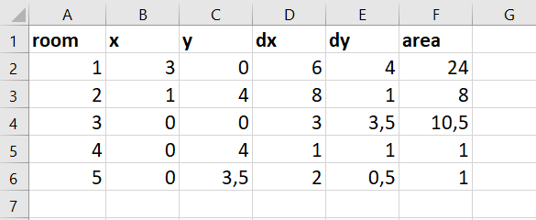
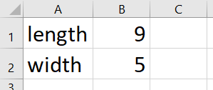
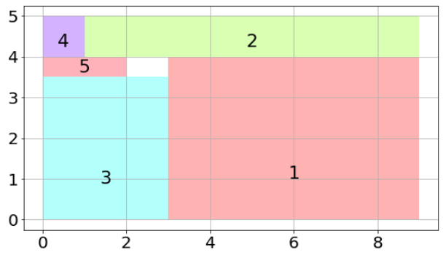
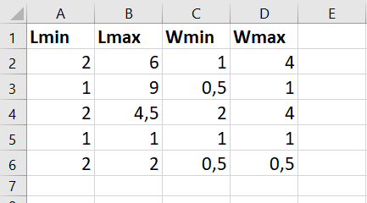
Objective = 44.5
Данные на входе
Всего около 34 решения с Objective = 44.5

Slide 18
Заключение
Думал линейная задача – оказалось нет (и nonconvex)
ILOG может решать квадратичные задачи с целочисленными переменными (PuLP (cbc) – не справился бы)
Есть много задач по оптимизации не только логистики
https://github.com/alexey-x/NroomsOpti

